Slide 1



HL 만도 SW 트랙
클래스의 개념
만도 소프트웨어 3기
이 현 석

Slide 2
목 차
01
객체 지향 프로그래밍이란
04
Encapsulation
02
Object & Class
05
Constructor & Destructor
03
클래스의 구조

Slide 3
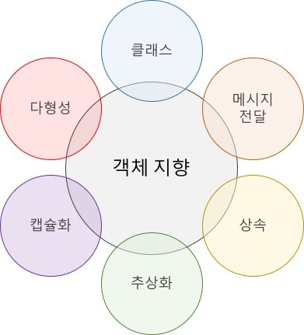

01
객체 지향 프로그래밍이란
객체 지향 프로그래밍(Object Oriented Programming)
컴퓨터의 프로그램을 명령어의 목록으로 보는 시각에서 벗어나 여러 개의 독립된 단위, 즉 “객체”들의 모임으로 파악하고자 하는 것이다. 이로써 각각의 객체는 메시지를 주고받고, 데이터를 처리할 수 있다.

Slide 4

01
객체 지향 프로그래밍이란
객체 지향 프로그래밍의 효과
프로그램을 유연하고 코드 수정에 용이
대규모 소프트웨어 개발에 많이 사용
프로그램 개발과 보수가 간편해지며 보다 직관적인 코드 분석이 가능

Slide 5
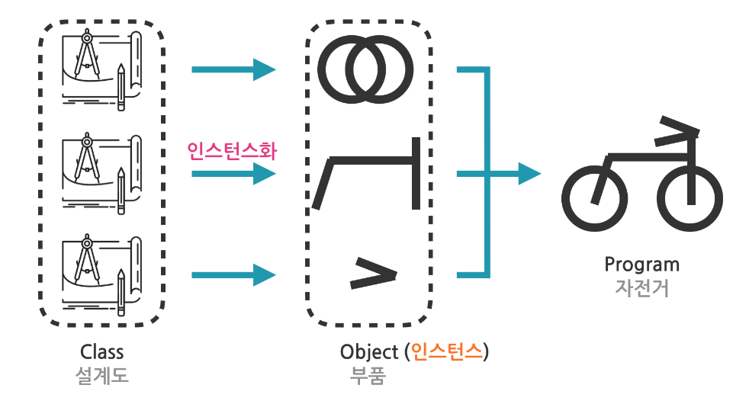
02
Object & Class
객체(Object)란?
프로그램에서 사용되는 데이터 또는 식별자에 의해 참조되는 공간으로 값을 저장할 변수와 작업을 수행할 메소드를 서로 연관된 것들끼리 묶어서 만든 것을 의미한다.
클래스(Class)란?
객체 지향 프로그래밍에서 특정 객체를 생성하기 위해 변수와 메소드를 정의하는 일종의 틀(Template)이다. 객체를 정의하기 위한 메소드와 변수로 구성된다.

Slide 6
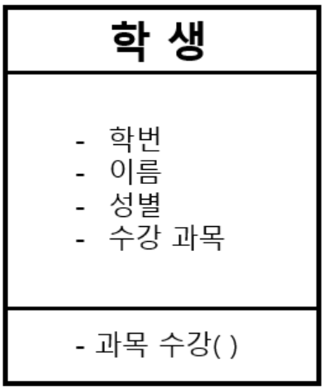
03
클래스의 구조
Class
Attribute
Method
1. Attribute(속성)
객체의 상태 및 속성을 나타내는 요소로 변수로 표현된다.
2. Method
어떠한 특정 작업을 수행하기 위한 명령문의 집합으로기능적인 측면을 표현하는 요소로 함수로 표현된다.

Slide 7
03
클래스의 구조
Class
Attribute
Method
1. Attribute(속성)
객체의 상태 및 속성을 나타내는 요소로 변수로 표현된다.
2. Method
어떠한 특정 작업을 수행하기 위한 명령문의 집합으로기능적인 측면을 표현하는 요소로 함수로 표현된다.

Slide 8
04
Encapsulation
Private
Public
Private
어디서든 접근 가능
클래스 내에서만 접근 가능
Encapsulation
객체지향 프로그래밍의 특징인 데이터 캡슐화(Encapsulation)은 객체의 속성과 행위를 하나로 묶고, 객체가 가진 데이터를 외부로부터 감춰 은닉하는 것이다. 데이터를 안전하게 보호하는 목적으로 클래스 내의 멤버를 감춘다.
(1) Public
외부에 공개할 멤버
(2) Private
외부로부터 접근을 차단할 멤버

Slide 9
05
Constructor & Destructor
1. Constructor(생성자)
클래스 객체를 생성할 때 멤버의 변수를 초기화하는 함수로 객체 생성시 반드시 한 번만 호출된다.
함수와 비슷한 특징을 가지며, 생성자 오버로딩을 통해 다양한 생성자를 만들 수 있고 생성자 명은 클래스 명과 같다.
※ 생성자는 전역 객체 생성자 -> 지역 객체 생성자 순으로 호출된다.
2. Destructor
객체가 소멸될 때 호출되는 함수로 객체가 사라질 때 반드시 한 번만 호출된다. 객체가 소멸되는 시점은 일반 변수의 생명주기에서의 변수 소멸시점과 동일하다. 소멸자는 동적할당 메모리를 해제하거나, 임시 메모리를 지우기 위해 주로 사용된다. 소멸자의 이름은 클래스의 이름과 동일하나, 생성자와의 구별을 위해 이름 앞에 ‘~’문자가 붙는다.
※ 소멸자는 지역 객체 소멸자 -> 전역 객체 소멸자 순으로 수행된다. 객체가 후입선출 방식으로 동작하기 때문이다.

Slide 10
감사합니다.

